Slide 1
Welcome to Brain Fuck
00757143楊明哲
00757121羅子翔

Slide 2

架構圖

Slide 3
特色&介紹
介紹 Brain fuck 這個奇特的語言
對於第一次接觸的人提供語言教學
透過能夠自行調整速度的視覺化處理去讓 user 了解自己寫的 code 是怎麼樣去運作的
提供逐項執行讓使用者一步一步了解一切
提供許多範本以及參考資料供 user 做參考
隱藏彩蛋幫助 user 熟悉輸入
內建字元轉Ascii 轉換器
內建搜尋欄讓你可以隨時搜尋google

Slide 4
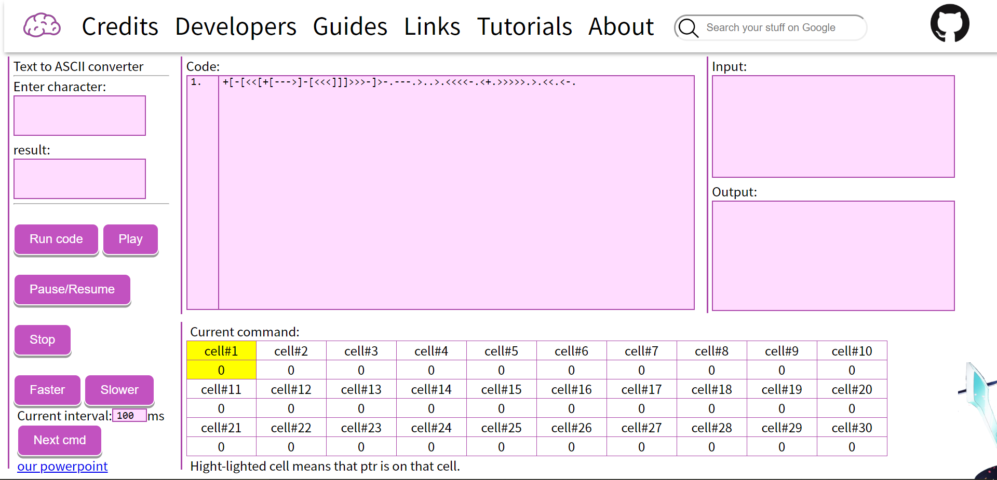
網站主畫面

Slide 5
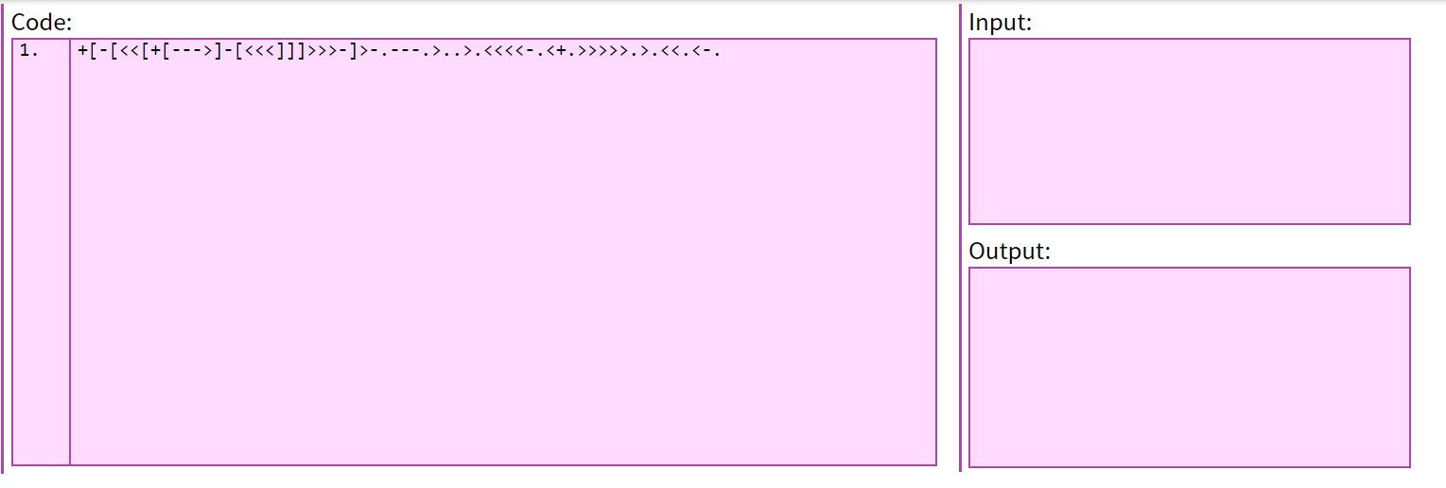
主要編輯頁面
如同一般的程式編輯器提供寫程式的地方以及輸入輸出的位置
主要code介面旁邊的行號會隨打字或複製隨時更新行號
雖然隱藏了scroll-bar 但是還是能做滾動的動作，行號也會跟著滾動。
主要介面上預設的 code 是可以直接執行的，按下Run 會在 Output 出現 hello world

Slide 6
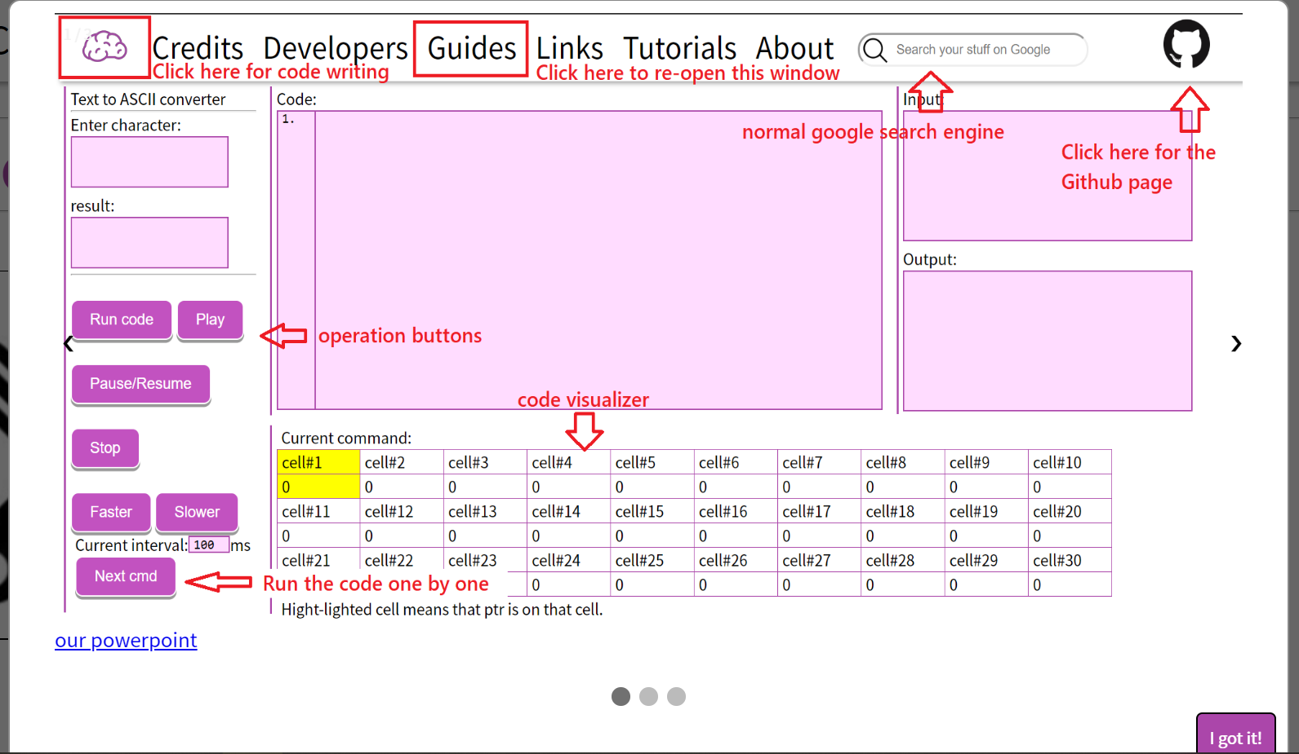
特點1: 網站導覽
使用者第一次造訪此網頁時，此頁面會自動跳出，提供使用者了解此網站的運作概念。使用多張圖片導覽使用者。
若要再次打開也可以按上方導覽列 ”Guides” 的字樣。

Slide 7
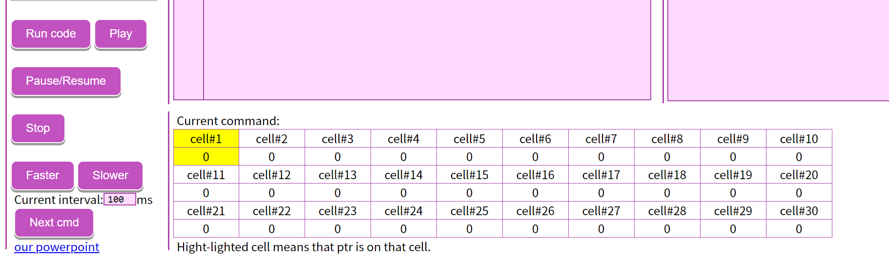
特點2:執行播放功能
簡單明瞭的視覺化程式運行的過程，以便讓使用者了解程式背後的執行
提供執行結果、撥放或是逐步執行三種選擇
播放的部分提供暫停、開始、停止、加快、放慢或是自行輸入速度。
隨時能夠暫停直接按逐步執行一步一步慢慢跑
若指標超越顯示範圍會自動換下一組 cell ，同理退回也是相同。

Slide 8
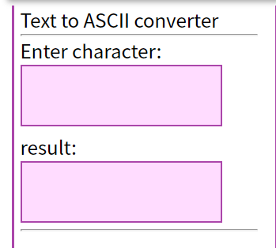
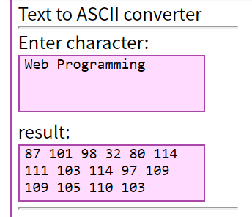
特點3:及時Ascii code查詢
上方的欄位能及時顯示在下方使用者現在打得字並轉化成Ascii code ，對於換行或空白鍵也有反應，複製貼上或刪除也都能應對，以便撰寫程式碼。

Slide 9
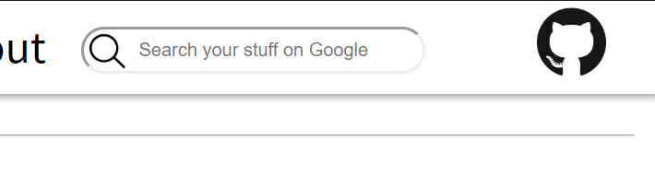
特點4:即時查詢功能
常駐在上方的導覽列上，若在寫程式時有想要查詢的東西。不需要再手動開一個新頁面來搜尋。此欄位等同於Google的搜尋欄，查詢的資訊會以新分頁打開在使用者的瀏覽器中，無論是按Enter或是欄位旁的放大鏡都有用。

Slide 10
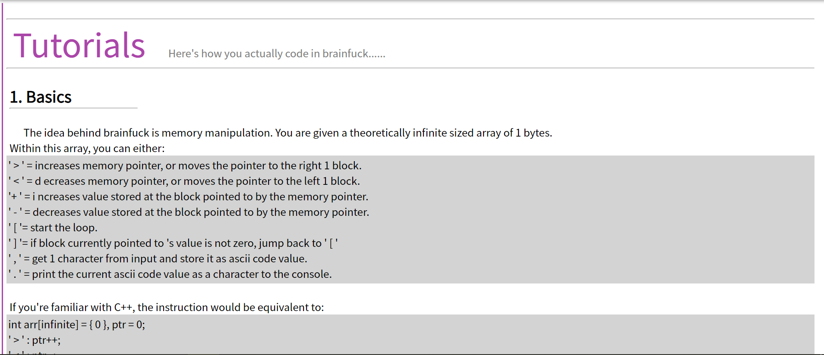
特點5:語言教學
若點開上方導覽列 “Tutorials” 的字樣可以進入語言教學的頁面
提供第一次聽到這個語言的使用者初步的教學。詳細的講述語言的規則以及語法

Slide 11
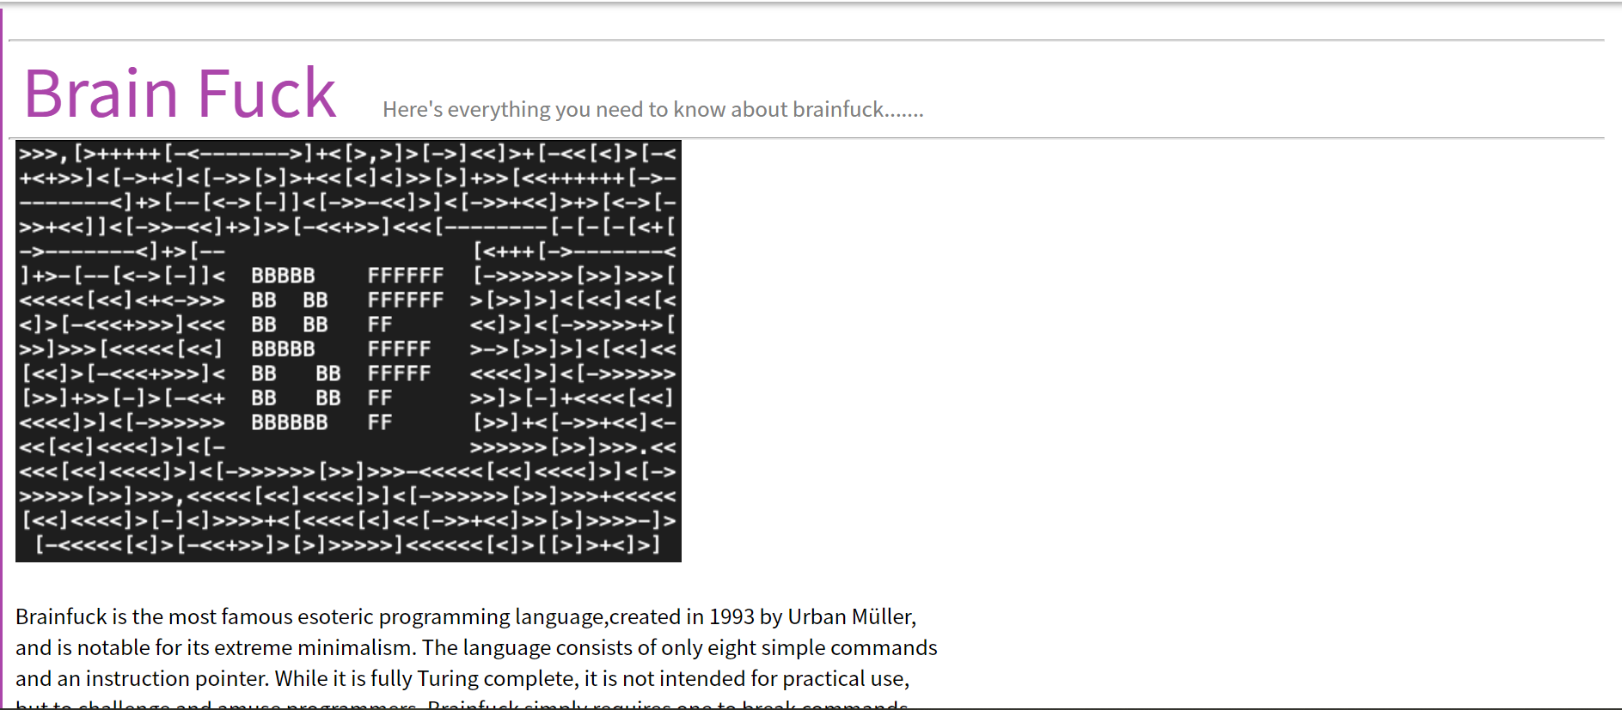
特點6:背景介紹
若點開上方導覽列之 “About” 字樣，即可跳至語言的介紹。
在此頁面向使用者介紹此語言的初步背景以及一些有趣的小知識，增加使用者對這個語言的興趣。

Slide 12
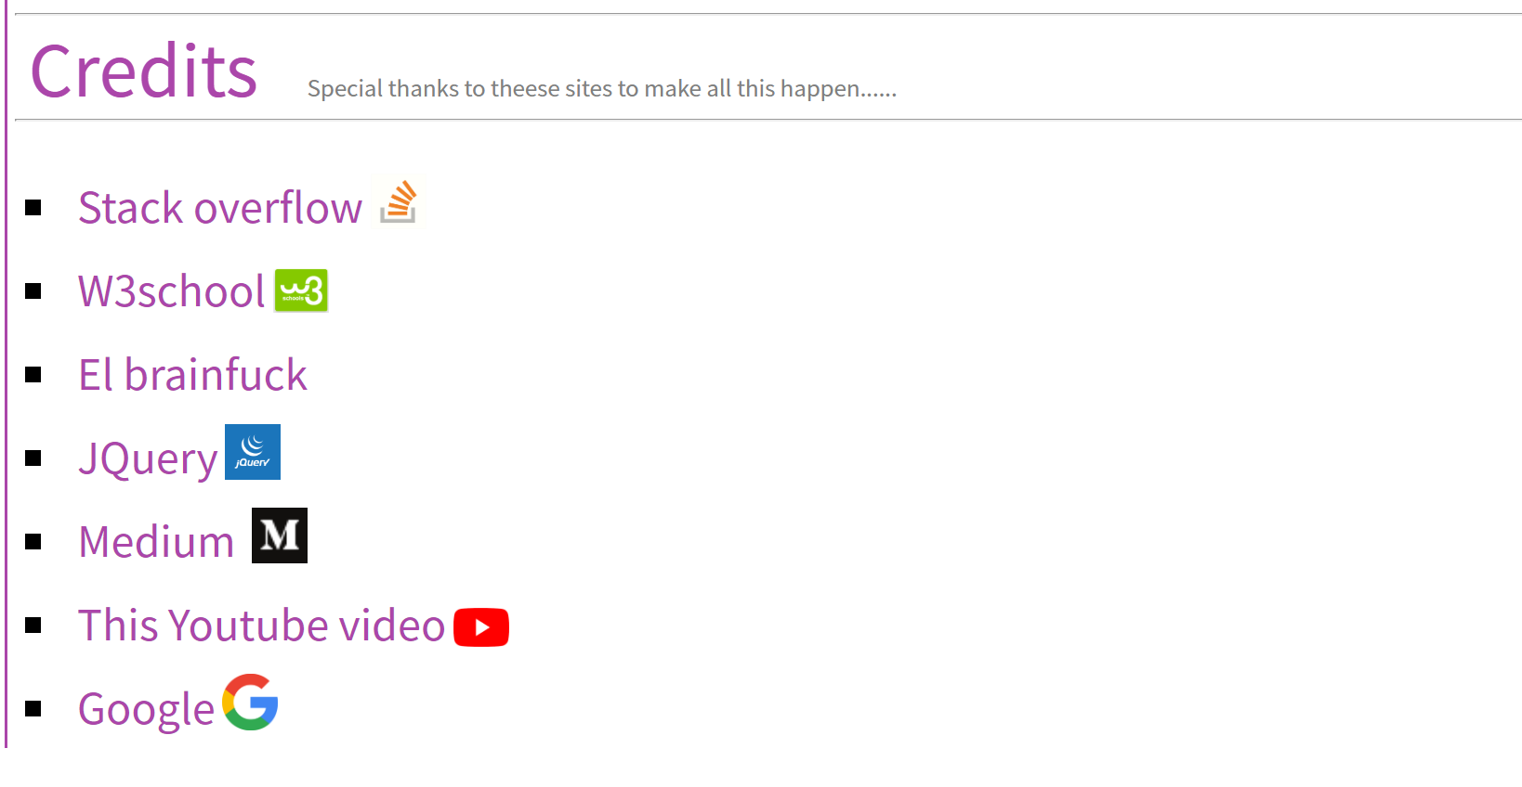
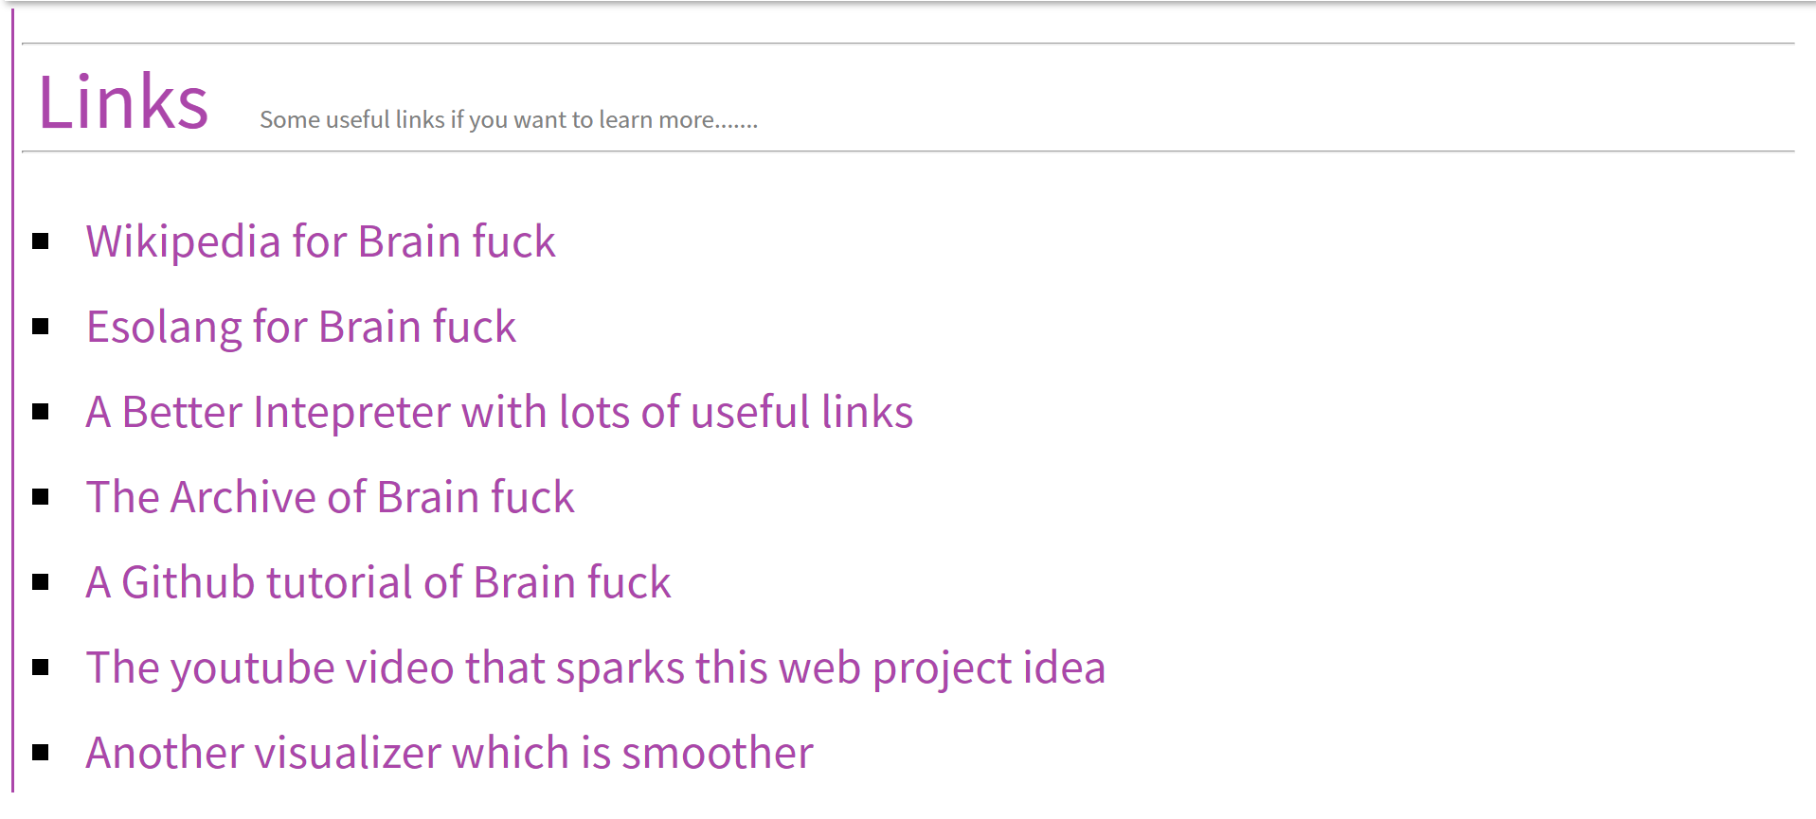
特點7:實用連結
若點擊上方導覽列 “Links” 會顯示一些語言相關的實用連結提供使用者參考。
點擊 ” Credits” 會顯示我們所參考的所有網站。

Slide 13
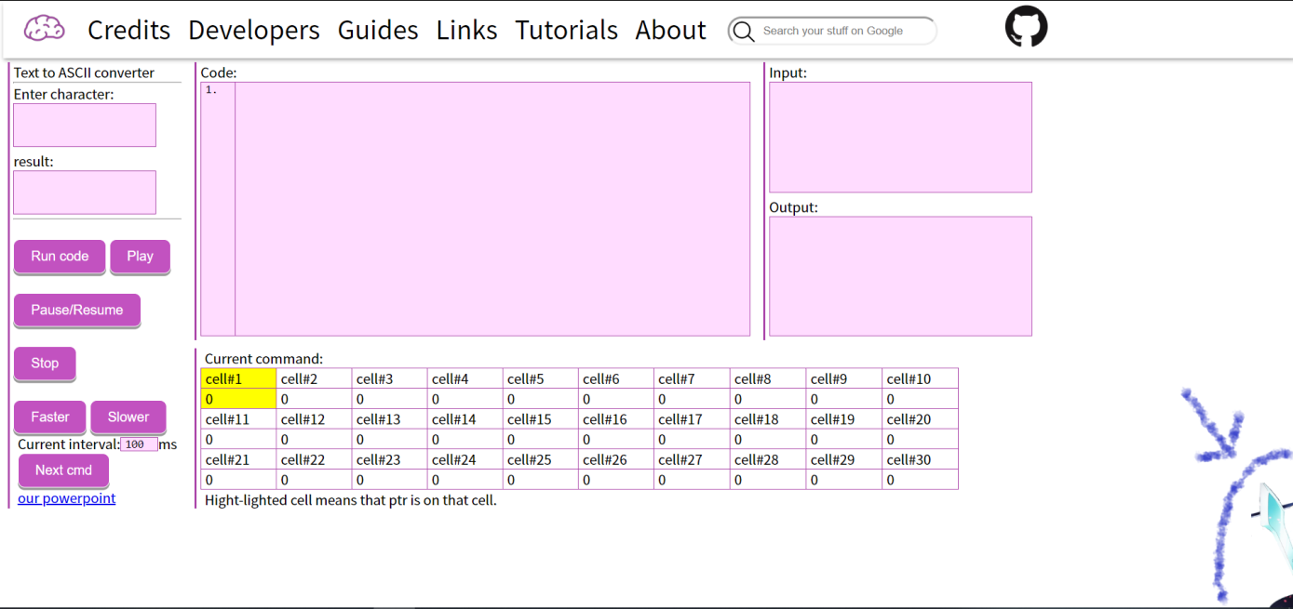
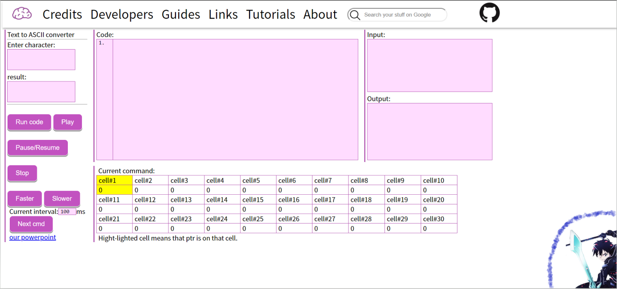
EX:
為了提供Brain Fucker更好的程式編輯速度，我們設計了一個簡單的打字遊戲
將滑鼠移入右下角的雙刀卡通腳色身上點選即可開始

Slide 14
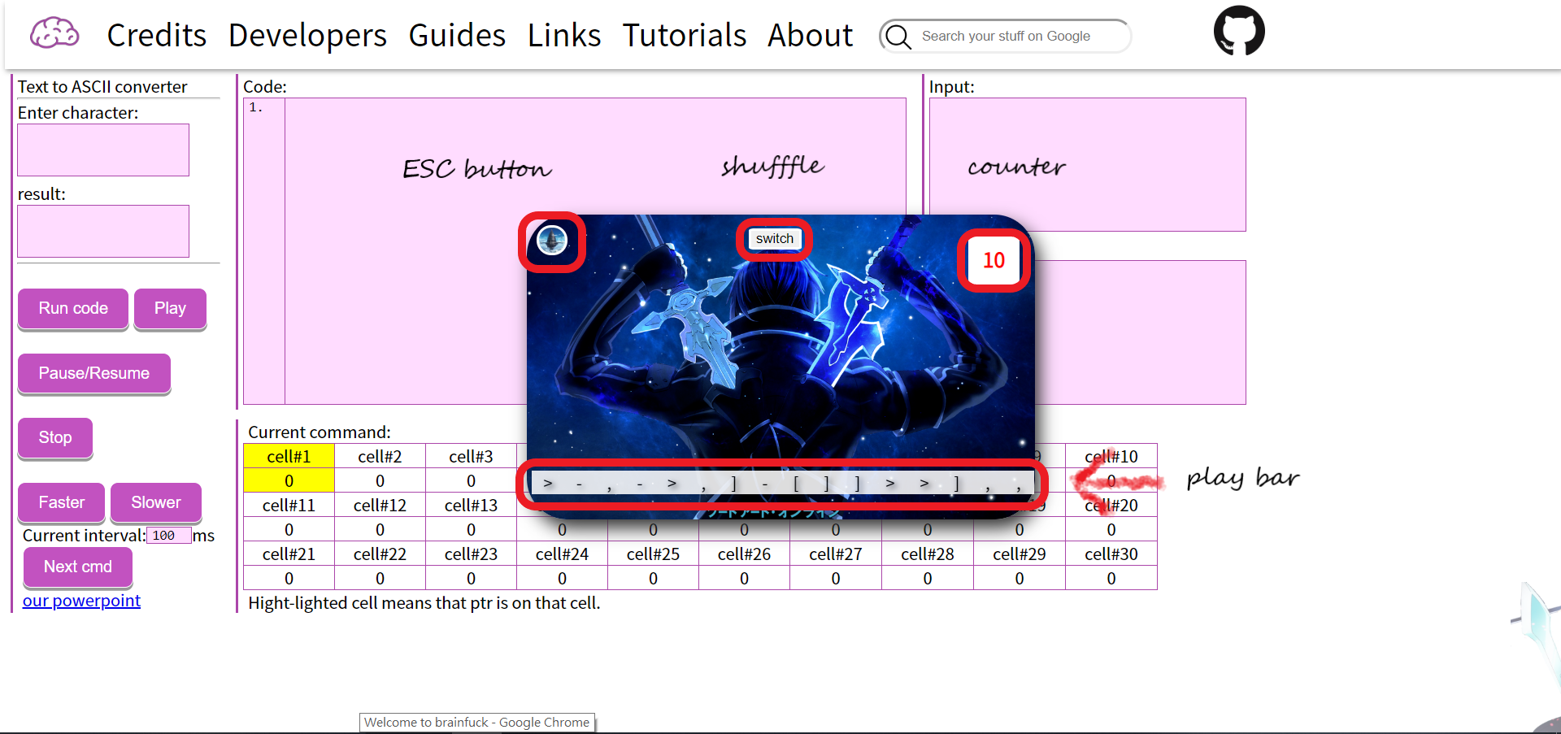
遊戲畫面

Slide 15
遊戲規則
在開啟遊戲畫面之後，BGM會開始，此時輸入鍵盤就會開始遊戲，必須符合下方欄位的輸入，若輸入錯誤背景會變成紅色需按backspace回退。
點擊switch或按下enter可以shuffle及restart
離開遊戲點擊左上角的「艾因葛朗特」或ESC鍵可以登出(離開)
玩家必須在10秒內完成16個字才算完成挑戰
Tips:按的越快背景就會像高速砍擊

Slide 16
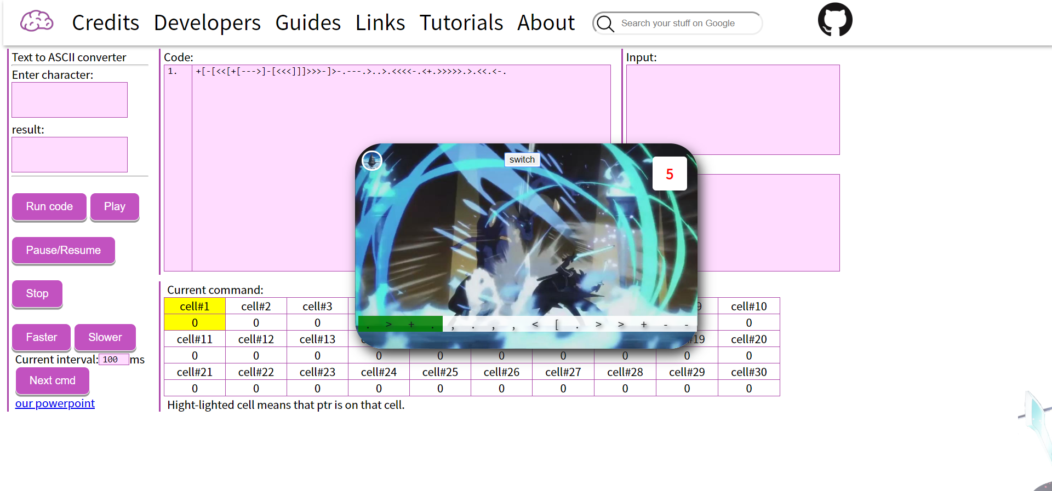
遊戲畫面

Slide 17
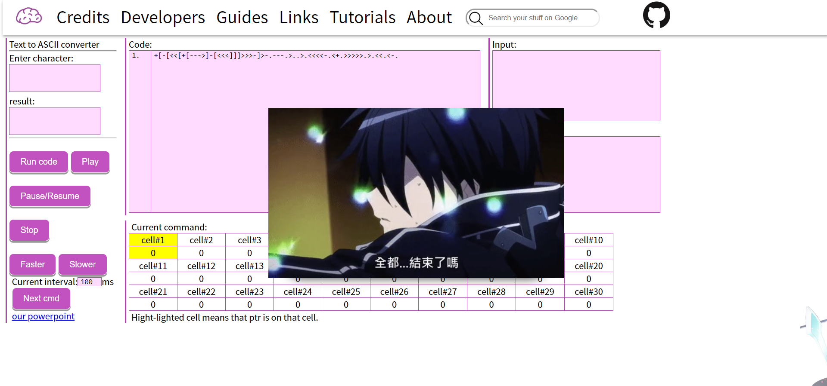
遊戲畫面

Slide 18
使用技術
Java Script
Html
Css
JQuery

Slide 19
網站背後架構
主要語言編譯器背後為純 JavaScript 架構。
主頁面行號以及Ascii code 轉換器透過 Jquery 實現。
網站內容皆是原生 CSS , HTML JavaScript 。

Slide 20
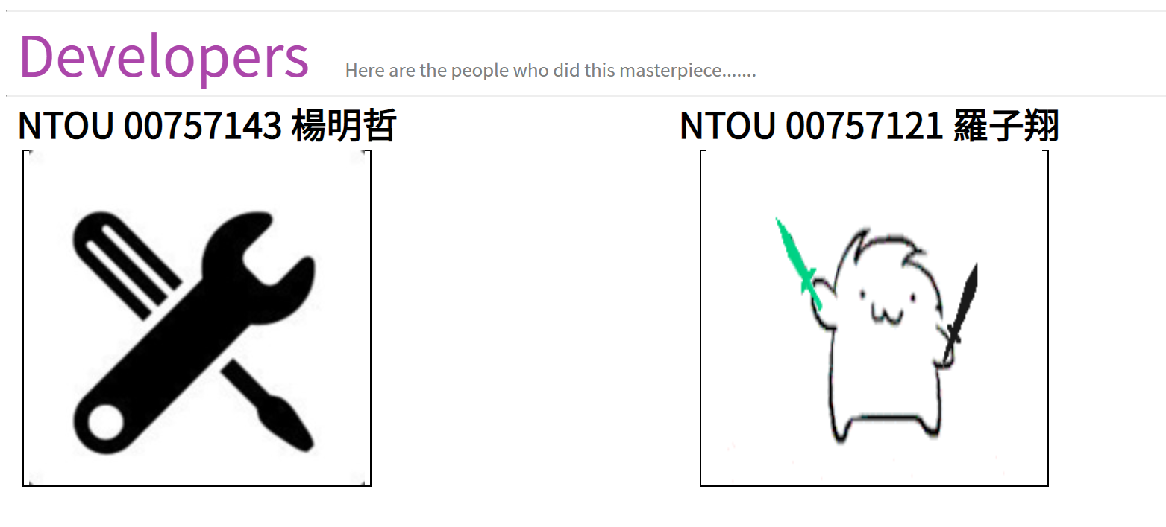
分工
00757143 楊明哲 : 主要網站架構
00757121 羅子翔: 小遊戲製作及最後作品的整合
網站連結: https://dkyg1087.github.io/welcome_to_Brainfuck/

